Slide 1

Math skills

Slide 2

Math-bibliotheek

Slide 3
Wiskundige bibliotheek
Math.Sqrt(…), Math.Pow(…), Math.Sin(…), etc etc
Lees de online documentatie!
Ook constanten PI en E zijn beschikbaar

Slide 4
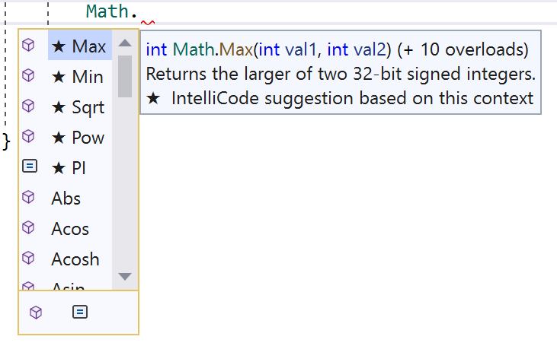

Slide 6
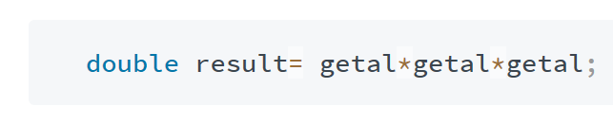

Getallen tot een macht verheffen
Slechte manier:
Goede manier:

Slide 7
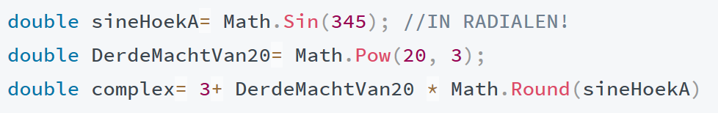

Enkele voorbeelden

Slide 8
Afronden

Slide 9
Hoe afronden?
Convert.ToInt32(value)
1
Omzetten naar int door afronding!
int x = (int)value; // cast
2
Omzetten naar int door afkappen!
Math.Round(value)
3
Afronden naar dichtstbijzijnde geheel getal
Idem Convert.ToInt32
Convert.ToDouble(value)
4
Omzetten naar double
Opletten voor Banker’s rounding

Slide 10
Over afronden in .NET
Math.Round() en Convert.ToInt32()
Werkt voor de meeste gevallen zoals je verwacht:
double d1 = 4.2; double d2 = 4.8; String line = $"afgerond: {Math.Round(d1)} en {Math.Round(d2)} "; Console.WriteLine(line);
Output: Afgerond: 4 en 5

Slide 11
Math.Round
Kan ook extra parameter aanvaarden om aan te geven tot hoeveel cijfers na de komma moet afgerond worden:
double d1 = 4.12345; String line = $"afgerond: {Math.Round(d1,1)} en {Math.Round(d1,4)} "; Console.WriteLine(line);
Output: Afgerond: 4.1 en 4.1234

Slide 12
Over afronden in .NET
Math.Round() en Convert.ToInt32()
Echter soms heel onverwachte resultaten bij afronden op halve waarden
double d1 = 4.5; double d2 = 5.5; String line = $"afgerond: {Math.Round(d1)} en {Math.Round(d2)} "; Console.WriteLine(line);
Output: Afgerond: 4 en 6

Slide 13
Over afronden in .NET
Verklaring
Er wordt hier gebruik gemaakt van een afrondingsmechanisme dat bekend staat als het bankiersalgoritme (“banker's rounding”)
Regel: een halve waarde wordt afgerond naar het dichtstbijzijnde EVEN getal
4.5 → 4 (en niet 5 zoals je zou verwachten)

Slide 14
Zonder banker’s rounding afronden
Nuttig als je bijvoorbeeld wilt weten hoe je punten zullen zijn
Zoniet kreeg je 10 en 8
double d1 = 9.50; double d2 = 8.50;
String line = $"afgerond: {Math.Round(d1 ,MidpointRounding.AwayFromZero)} en {Math.Round(d2,MidpointRounding.AwayFromZero)} ";
Console.WriteLine(line);
Output: Afgerond: 10 en 9

Slide 15
Random

Slide 16

3 willekeurige getallen maken
Random mygen= new Random();
int getal1= mygen.Next();
int getal2= mygen.Next();
int getal3= mygen.Next();
Console.WriteLine(getal1);
Console.WriteLine(getal2);
Console.WriteLine(getal3);

Slide 17
Bereik aangeven
Random somegenerator = new Random();
int a= somegenerator.Next(0,10); //getal tussen 0 tot en met 9
int b= somegenerator.Next(5,101); //getal tussen 5 tot en met 100
int c= somegenerator.Next(0,b); //getal tussen 0 tot en met het getal dat de lijn ervoor werd gegenereerd.

Slide 18
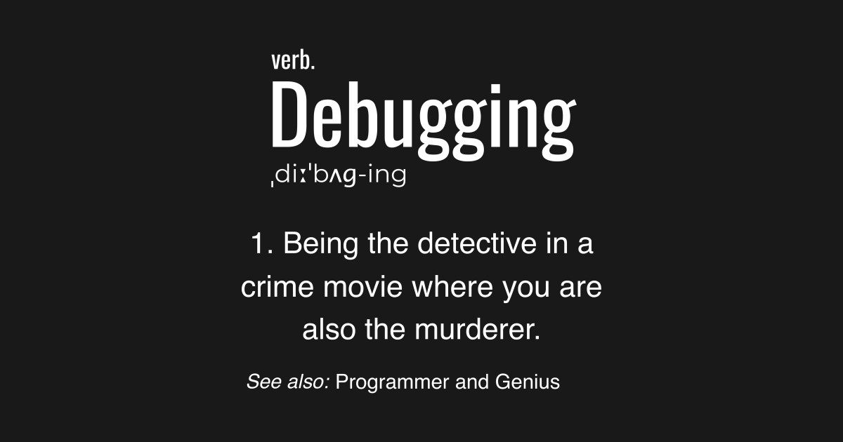
Debugging

Slide 19
Breakpoint zetten
Breakpoint: uitvoer zal op dit punt, VOOR deze lijn, ‘pauzeren’ en naar Visual Code gaan
Meerdere breakpoints toegelaten
Bekijk je deze slides in pdf? De animated gifs in deze en volgende slides kan je hier in beweging zien https://tutorials.visualstudio.com/vs-get-started/debugging

Slide 20
Debugger starten

Slide 21
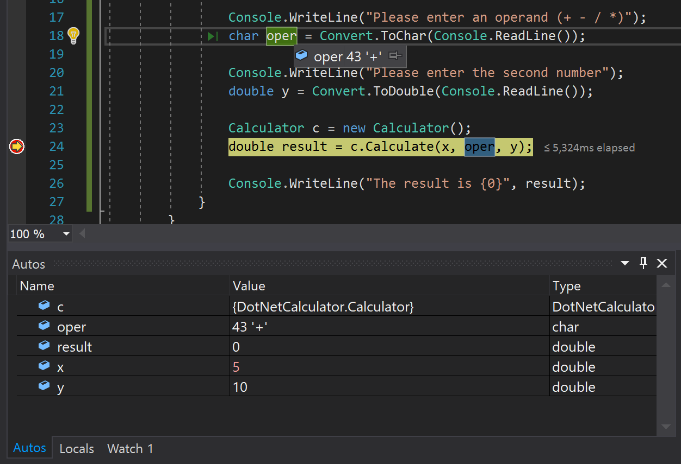
Watch (autos) venster observeren

Slide 22
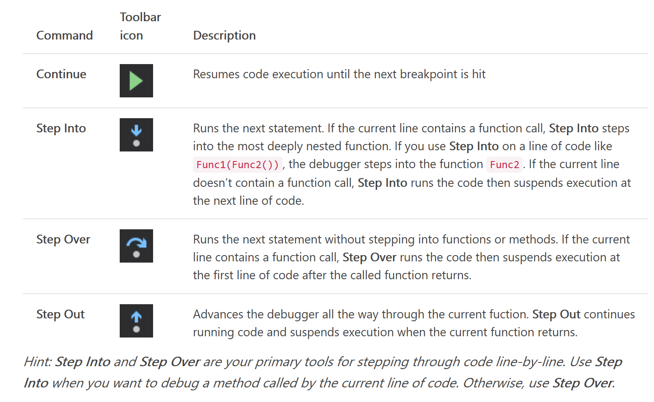
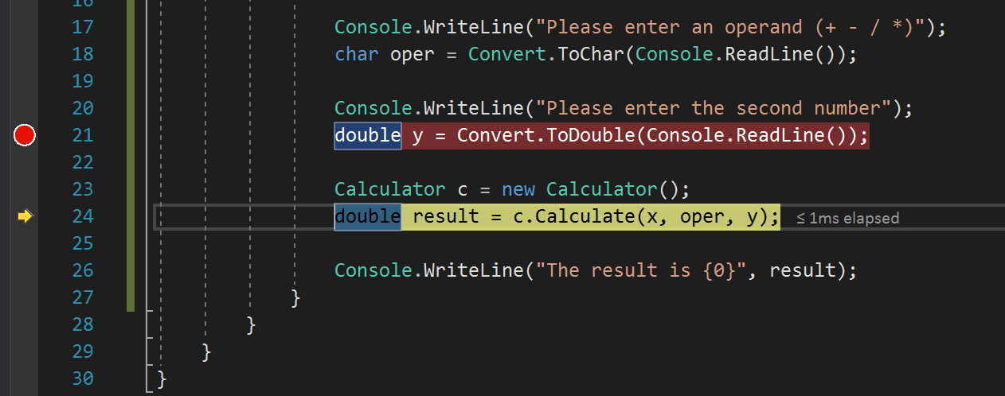
Doorheen code ‘steppen’

Slide 23
